Slide 1


注：本PPT由豆包制作
星海沈浒路信息部
摄影规范简介
Notes:
大家好，欢迎参加本次星海沈浒路信息部摄影规范的培训。为了确保我们产出的视频内容在技术质量、艺术水准和品牌形象上保持高度统一，我们制定了这套详细的摄影规范。本次简介将涵盖视频规格、音频规范以及完整的拍摄流程，希望能帮助大家提升工作效率和作品质量。

Slide 2

前言：规范的目的与重要性
01 统一技术标准
02 提升内容质量
确立标准化的音视频技术参数，保障素材兼容性与一致性，消除格式壁垒，为后期制作与多平台分发奠定坚实基础。
通过规范拍摄流程与技术指标，从源头把控画面质感、色彩表现与叙事逻辑，全面提升视频作品的专业水准与艺术感染力。
03 提高工作效率
04 强化品牌形象
标准化流程让团队分工清晰、协作高效，大幅减少沟通成本与后期返工，实现从拍摄到交付的全链路提效，加速内容产出。
确保对外输出的视频内容高度契合品牌视觉识别系统与调性，传递统一、专业的品牌形象，增强受众对品牌的认知与信任。
适用范围：本规范适用于星海沈浒路信息部全体成员，以及所有参与视频制作的外部合作伙伴。
Notes:
首先，我们来明确一下制定这套规范的目的和重要性。它不仅仅是一系列技术参数的集合，更是我们保证内容质量、提升工作效率、强化品牌形象的重要工具。通过统一标准，我们可以确保所有视频素材的兼容性，便于后期处理和多平台发布。同时，规范的流程能帮助团队更好地协作，减少不必要的沟通成本和返工。最终，所有对外内容都将符合我们的品牌调性，展现专业形象。

Slide 3
目录 CONTENTS
01
02
03
视频规格统一
视频音频规范
拍摄流程规范
• 核心技术参数与标准定义
• 视频码率与分辨率设置建议
• 拍摄模式与画幅选择指南
• 音频录制核心技术指标
• 专业录音设备选用与技巧
• 常见杂音问题分析与规避
• 前期筹备与场景确认要点
• 中期拍摄执行与镜头把控
• 后期素材整理与交付标准
Notes:
本次规范简介将分为三个主要部分。首先，我们会详细讲解视频规格的统一标准，包括分辨率、帧率、编码等核心参数。其次，我们将探讨视频音频的规范，确保声音质量同样专业。最后，我们会介绍从前期准备到后期制作的完整拍摄流程。希望通过这三个部分的讲解，大家能对规范有一个全面的理解。

Slide 4
01
视频规格统一
Notes:
现在，我们进入第一部分：视频规格统一。这是保证我们所有视频素材质量和兼容性的基础。我们将从核心技术参数、码率设置和拍摄模式三个方面进行详细说明。

Slide 5
核心技术参数
为平衡画质呈现、文件体积与后期制作效率，我们制定了标准化的拍摄技术规范，确保成片效果统一且适配多元播放场景。
分辨率与画幅
帧率与快门控制
色彩与编码规范
1080p / 4K UHD
常规宣传用1080p兼顾效率；重要活动、品牌形象片用4K，为后期调色与二次剪辑预留充足空间。
16:9
16:9适配全平台横屏播放
29.97fps
绝大多数场景
59.94fps
适配运动赛事、快速动作捕捉，可制作平滑的慢动作效果，有效避免画面动态模糊。
色彩空间
日常直出使用Rec.709色域，确保与主流显示器一致；专业制作启用Log模式，保留最大动态范围。
编码格式
H.265，节省存储成本。
建议：所有拍摄请使用相机手动模式（M档），严格校准白平衡与曝光，确保多机位素材的色彩一致性。
Notes:
这张表格详细列出了我们推荐的核心技术参数。对于常规项目，我们推荐使用1080p分辨率和25fps帧率。而对于重要活动和品牌形象片，我们建议使用4K分辨率以获得更高的画质和后期处理空间。请大家特别注意，所有拍摄都应使用手动模式，并根据场景选择合适的快门速度和色彩空间。

Slide 6
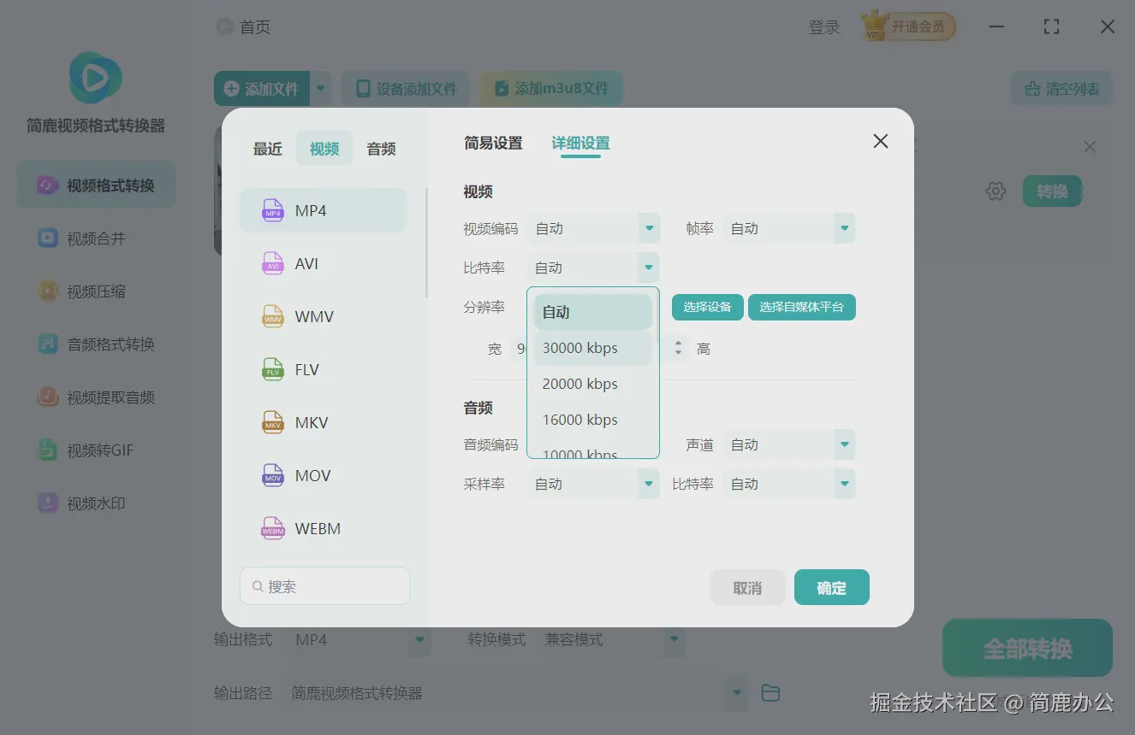
码率设置建议
分辨率
内容类型
推荐码率
编码格式
1080p
静态画面 / 访谈 / PPT
8 - 12 Mbps
H.264
1080p
动态画面 / 运动 / 会议
50 Mbps
H.264
4K
常规演示 / 普通内容
30 - 40 Mbps
H.265
4K
高质量 / 细节丰富内容
100 Mbps
H.265
图示：视频编码参数设置界面，建议根据内容类型灵活调整
专家建议： 务必使用 可变码率 (VBR) 模式。它能根据画面复杂度动态分配码率，在保证画质细节的同时，有效优化文件体积，平衡播放流畅度与存储空间。
Notes:
码率是影响视频画质和文件大小的关键因素。这张表格给出了不同分辨率和内容类型下的推荐码率范围。例如，1080p的访谈类视频，8-12 Mbps就足够了；而4K的高质量内容，则需要40-50 Mbps来保证细节。请大家务必使用可变码率（VBR）进行拍摄，这能在保证画质的同时有效控制文件体积。

Slide 7
拍摄模式选择
为了确保画面的稳定性和专业性，我们必须摒弃自动模式，采用全手动操作，从对焦、曝光到白平衡，每一个参数都需精准把控。
自动模式禁用
手动对焦 (MF)
严禁使用全自动模式，必须手动设置曝光、对焦和白平衡参数。这是保证画面稳定性、色彩准确性与专业质感的基础前提。
正式拍摄全程使用手动对焦，彻底避免自动对焦的“拉风箱”现象，确保焦点始终精准落在主体上，画面清晰锐利。
手动曝光 (M档)
白平衡锁定
依据环境光线手动调节光圈、快门速度和ISO值，精准控制画面亮度与景深，确保镜头移动或光线变化时曝光始终一致。
根据现场光源设定固定色温（如日光5600K）并锁定，确保同一场景下色彩还原统一，避免画面出现偏色或色彩跳变。
Notes:
在拍摄模式上，我们有一个明确的要求：禁用所有自动模式。这意味着从对焦、曝光到白平衡，都需要手动设置。手动对焦可以避免自动对焦的失误，确保焦点准确。手动曝光能让我们更好地控制画面的亮度和景深。而锁定白平衡则是保证画面色彩一致性的关键。这些操作虽然需要更多经验，但却是产出专业视频的基础。

Slide 8
02
视频音频规范
从技术参数、设备选择到现场收音技巧，全方位解析专业视听标准，打造极致沉浸体验
Notes:
接下来，我们进入第二部分：视频音频规范。一个好的视频，声音质量和画面质量同样重要。我们将从技术参数、设备选择和现场技巧三个方面，确保我们的音频录制达到专业水准。

Slide 9
核心技术参数
采样率标准
量化比特深度
声道系统配置
48 kHz
24 bit
立体声 / 5.1
专业影视制作通用标准，确保声音细节的高保真还原与后期处理精度。
提供更宽广的动态范围，捕捉从极细微到强烈的声音细节，提升后期容错率。
立体声适配绝大多数常规场景；5.1环绕声用于沉浸式项目，需提前规划制作。
交付与制作格式
平均参考电平
峰值电平限制
WAV / AIFF / AAC
-18 dBFS
≤ -6 dBFS
前期录制使用无损格式保留原始音质；最终交付采用AAC格式，兼顾质量与兼容性。
影视对话录制的行业标准基准，确保声音清晰度与后期混音的最佳起点。
严格控制避免音频失真（Clipping），保障信号完整性，为后期留出足够空间。
Notes:
这是我们推荐的音频技术参数。采样率48kHz和比特深度24bit是专业制作的标准，能提供足够的动态范围。录制时，我们推荐使用WAV或AIFF等无损格式，以保留最高音质。特别要注意的是电平控制，对话的平均电平应保持在-18dBFS左右，峰值绝对不能超过-6dBFS，否则会产生不可逆的失真。

Slide 10
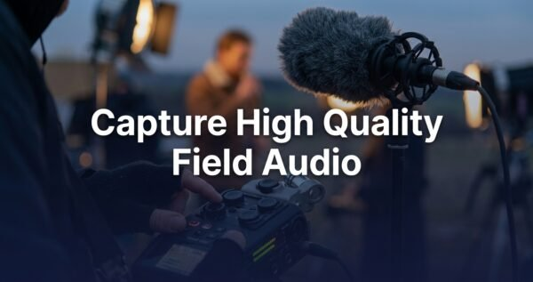
录音设备与技巧
01 麦克风选择：精准拾音的核心
首选超心形枪式麦克风（如Sennheiser MKH 416）以隔离环境噪音；嘈杂环境下搭配领夹麦克风作为无线备份，确保声音清晰稳定。
02 麦克风放置：近距拾音，避免穿帮
枪式麦克风距嘴30-60cm且不入画；领夹麦克风佩戴于衣领下方15-20cm处，有效规避衣物摩擦产生的杂音干扰。
专业的录音设备是捕捉高质量声音的基础。无论是枪式麦克风的强指向性，还是领夹麦克风的隐蔽性，正确的设备选择与使用能有效提升现场收音的质感，为后期制作打下坚实基础。
03 现场关键：细节决定成败
全程佩戴耳机实时监听；清理环境噪音源；室外必用防风罩；每个场景录制至少30秒环境音，为后期混音提供空间感。
Notes:
工欲善其事，必先利其器。在设备方面，我们首选超心形指向性枪式麦克风，它能精准地拾取前方声音，同时抑制周围噪音。麦克风的放置位置至关重要，必须靠近声源但又不能穿帮。现场录音时，实时监听是发现问题的关键，同时要注意控制环境噪音和做好防风措施。最后，别忘了录制环境音，这对后期制作非常有帮助。

Slide 11
常见问题与规避
01 避免底噪
02 避免失真
03 避免回音
电力保障： 确保设备电量充足，低电量运行会导致电子元件不稳定，产生额外电流底噪。
硬件优化： 使用带屏蔽层的专业音频线缆，检查接口是否松动，避免接触不良引发的噪音。
电平控制： 调试输入增益，确保峰值控制在 -6dBFS 以内，防止信号过载导致的破音失真。
双轨备份： 开启“安全音轨”录制，同时生成标准电平与低电平音轨，为后期补救留余地。
环境吸音： 利用地毯、厚窗帘、吸音棉等软装覆盖硬质表面，有效吸收声波反射，减少混响。
拾音技巧： 调整麦克风指向，避开光滑墙面；使用心形指向麦克风，减少后方环境音收录。
💡 专业提示： 正式录制前，请进行至少5分钟的环境试录并监听回放，确认无异常后再开始录制。
Notes:
在录音过程中，我们经常会遇到一些问题。底噪、失真和回音是最常见的三个。为了避免底噪，要确保设备电量充足并使用高质量配件。为了避免失真，一定要正确设置电平，有条件的话可以采用双电平录制。而对于回音问题，最好的方法是提前选择合适的场地，或者使用吸音材料进行处理。

Slide 12
03
拍摄流程规范
标准化流程管理 · 全流程质量把控 · 高效交付体系
Notes:
现在我们来到最后一部分：拍摄流程规范。一个标准化的流程是保证项目顺利进行和最终质量的关键。我们将把整个流程分为前期准备、中期执行和后期收尾三个阶段进行讲解。

Slide 13


前期准备阶段
01 明确需求与目标
02 脚本与故事板
与需求方深度沟通，明确视频用途、受众及核心信息，确认时长、风格与交付节点，为项目定调。
撰写含台词与镜头细节的脚本，绘制关键画面故事板，将抽象创意转化为可视化的执行蓝图。
03 勘景与规划
04 设备准备与检查
实地勘察场地，评估光线、空间与环境干扰，制定详尽的拍摄清单（Shot List）与日程表。
全面检测摄像机、稳定器等设备，备足电池、存储卡与灯光配件，确保拍摄环节零故障。
Notes:
前期准备是整个项目成功的基础。首先要与需求方充分沟通，明确目标。然后，编写详细的脚本和故事板，将创意可视化。接着，进行勘景和规划，制定详细的拍摄计划。最后，也是非常重要的一步，就是检查和准备所有设备，确保万无一失。

Slide 14
中期执行阶段 (Production)
01 现场布置与调试
02 规范拍摄执行
03 场记与素材归档
抵达现场后，依据拍摄计划快速搭建灯光、麦克风与摄像设备。通过试拍环节，细致检查画面构图、光线层次、焦点虚实及收音质量，确保拍摄基础条件达标。
严格遵循脚本与分镜计划，每个镜头至少拍摄2遍以留存备选素材。灵活运用全景、中景、特写等丰富景别，并借助稳定设备保障画面平稳，提升视觉表现力。
使用场记板精准记录场次、镜号与拍摄次数。拍摄结束后即时整理存储卡素材，做好分类标记与双重备份，为后期剪辑的高效检索和素材管理提供清晰依据。
Notes:
进入拍摄现场后，首先要快速完成现场布置和调试工作，并进行试拍以确保一切正常。拍摄时，要严格按照脚本执行，每个镜头多拍几遍，并且尝试不同的景别和角度。同时，一定要使用场记板做好记录，这对后期剪辑至关重要。拍摄结束后，及时整理素材，为后期制作做好准备。

Slide 15
后期收尾阶段
01 素材整理与备份
02 剪辑与制作
03 审核与交付
将拍摄的视频、音频及图片素材批量导入并进行双重备份，确保源文件安全。遵循统一命名规则整理文件，搭建清晰的文件夹层级结构，为后续剪辑工作奠定高效有序的基础。
依据脚本完成粗剪以确定叙事节奏，随后进行精剪优化画面衔接；叠加转场、字幕与动态图形增强视觉表现力；通过专业调色统一影调风格，并进行精细的音频混缩与音效设计，提升作品质感。
输出初版视频提交需求方审核，根据反馈进行1-3轮针对性修改与优化。确认内容无误后，按照指定格式、分辨率及码率导出最终成片，完成文件交付与项目归档，确保交付物符合预期。
Notes:
拍摄完成后，我们进入后期制作阶段。第一步是整理和备份所有素材，并建立清晰的文件结构。然后开始剪辑工作，从粗剪到精剪，再到调色和音频混缩，一步步完善视频。最后，生成初版视频供需求方审核，并根据反馈进行修改。审核通过后，导出最终版本并完成交付。

Slide 16


感谢观看
THANKS
持续探索 · 共创价值 · 追求卓越
Notes:
感谢大家的观看。希望通过今天的介绍，大家对我们信息部的摄影规范有了全面的了解。这套规范是我们提升工作效率和作品质量的重要工具，希望大家在今后的工作中严格遵守。如果有任何问题，欢迎随时交流。谢谢！

